Slide 1
文献汇报
文献汇报占平时分50%，占总成绩20%
两人一组
一人负责报告撰写，一人负责现场汇报，回答问题一起
包含内容
5分钟PPT汇报+2分钟提问（占10分）
1份中文版文献总结报告（占10分）
报告和PPT在汇报之前发送至邮箱qiuyan@mail.ustc.edu.cn,邮箱主题及报告命名方式：半导体器件物理文献汇报+小组成员姓名学号

Slide 2
报告格式
摘要
简述本文创新点，研究内容以及成果
简介
梳理本文的研究意义，研究现状和解决领域什么问题
结果和讨论
整理文章行文思路，论证方法/工艺实现/创新结构设计/测试方法等
总结
高度总结本文得到的结论
要求：报告内容整齐有序，分段明晰有条理，最好图文并茂，2000字以上
建议小标题黑体小三，中文正文宋体5号，英文正文Time New Roman

Slide 3
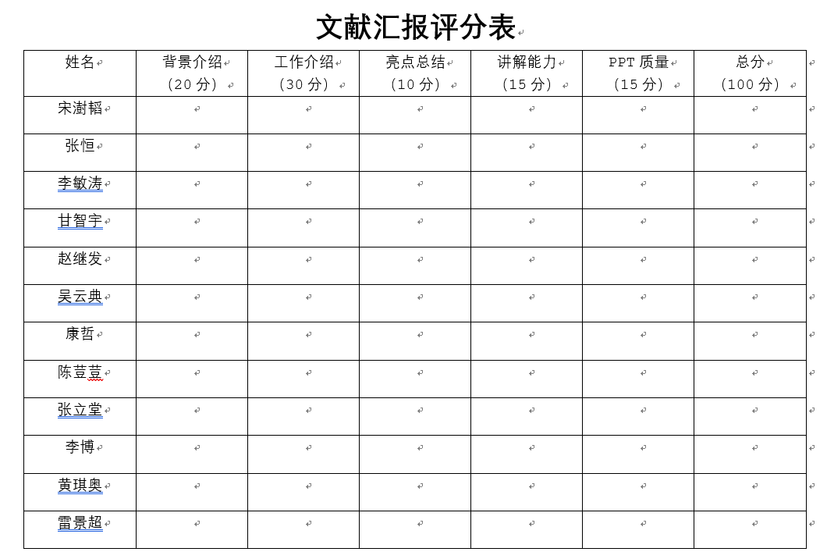
届时将按照这个表格内容进行打分，汇报形式为5分钟汇报+2分钟提问
两人一组，负责汇报回答问题，撰写报告和制作PPT（任务分工可自行自由分配）

Slide 4
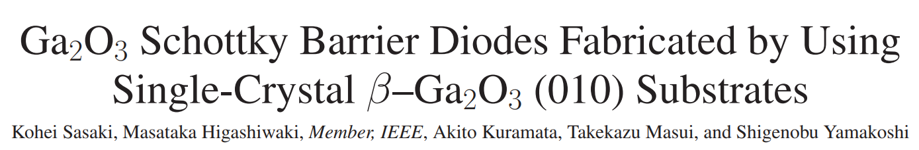
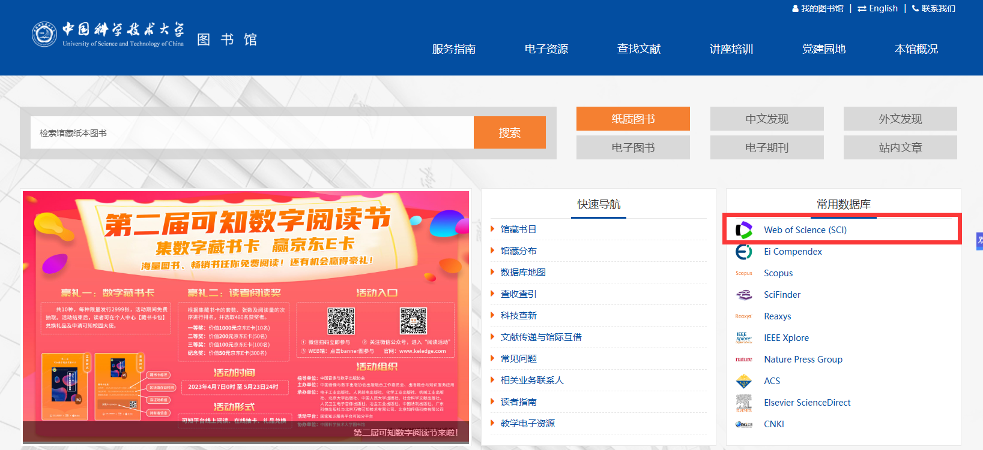
文章标题，作者列表
文章主要内容为：成功制备了氧化镓肖特基二极管
标题：提取关键词，了解文章的主要内容
作者：了解第一作者以及通讯作者（一般最后一个）单位，课题组研究方向。
可在中科大图书馆，Web of Science 数据库查找（只是了解，不做汇报）。

Slide 5
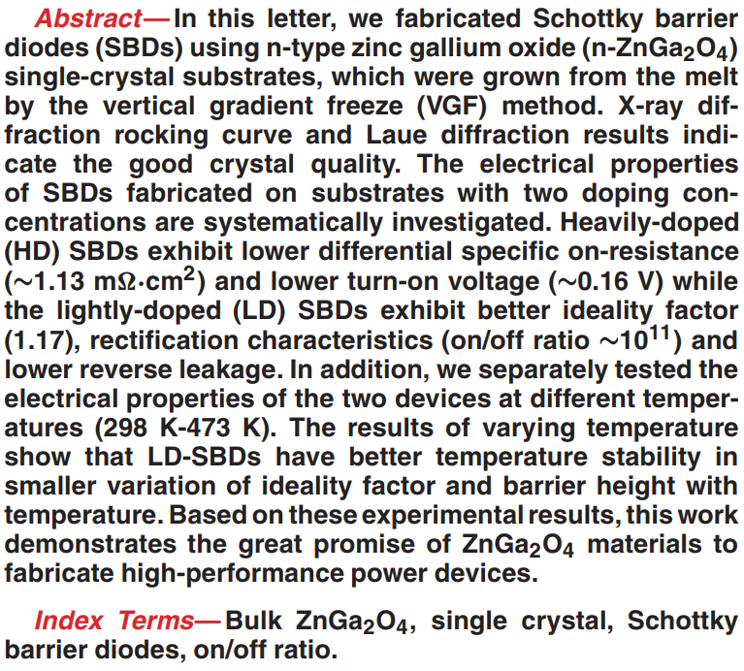
摘要及关键词
文章主要内容为：成功制备了ZGO肖特基二极管
文章得到的一些结果
用的一些研究方法
对领域的贡献
摘要：简单介绍了文章的主要内容和实验方法，得到了什么样的结果，对该研究方向有何贡献，是概括性的介绍，用于把握文章的主要内容和创新点，吸引读者
关键词：文章相关研究领域，同样可在数据库搜索了解相关研究进展。

Slide 6
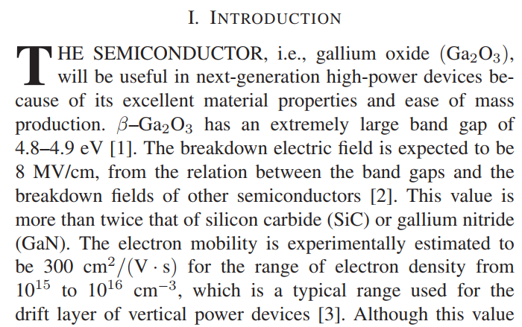
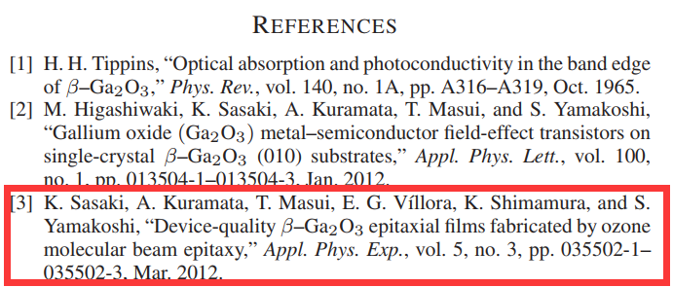
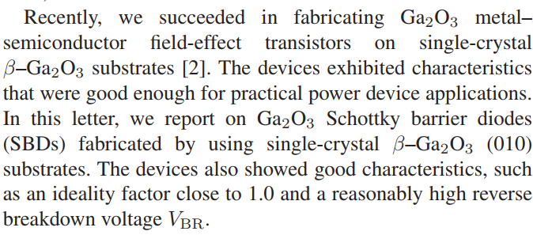
简介及实验方法
简介（Introduction）：该部分为该文章所研究相关领域的进展以及关键科学问题，是突出文章研究意义，介绍文章研究背景的关键部分。一般简介的行文流程包括：介绍研究意义（为什么）；研究进展（做过什么）；关键科学问题（需要做什么）；文章内容（本文做了什么，怎么做，解决了什么问题，有何创新点）。阅读该部分时，可以伴随参考文献一起阅读，有助于更加了解该领域的研究进展。
实验方法：文章使用的工艺流程或样品制备方法，了解即可，可关注在实验方法或工艺部分是否有创新点。
研究意义，材料的先进性
参考文献查找方法
本文工作
在Web of Science中搜索文章名字即可

Slide 7
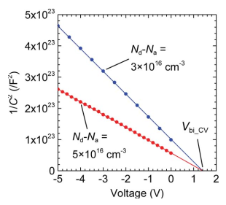
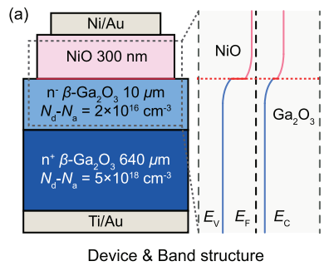

结果和讨论部分（重点汇报部分）
结果及讨论（Results and discussion）：该部分为文章的主体部分。阅读该部分时，需要充分理解文章的行文思路、实验设计、分析方法以及得到的结论。将文字和图片联系起来，最终呈现出文章得到创新性结论的过程。
该部分会有大量的与半导体器件即本课程相关的知识，阅读的时候要尝试与课程所学习的内容相结合，可以在汇报PPT中体现哪些是与课程相关的知识。如果有不懂的有关测试方法、工艺、专业名词等问题，可在网上查阅相关知识或者咨询助教。
举例：
此处做出了NiO和Ga₂O₃的能带图，解释
了形成异质PN结的原因
此处利用课程所学的金半接触电容公式，
利用CV测试的方法提取出了有效载流子浓度

Slide 8
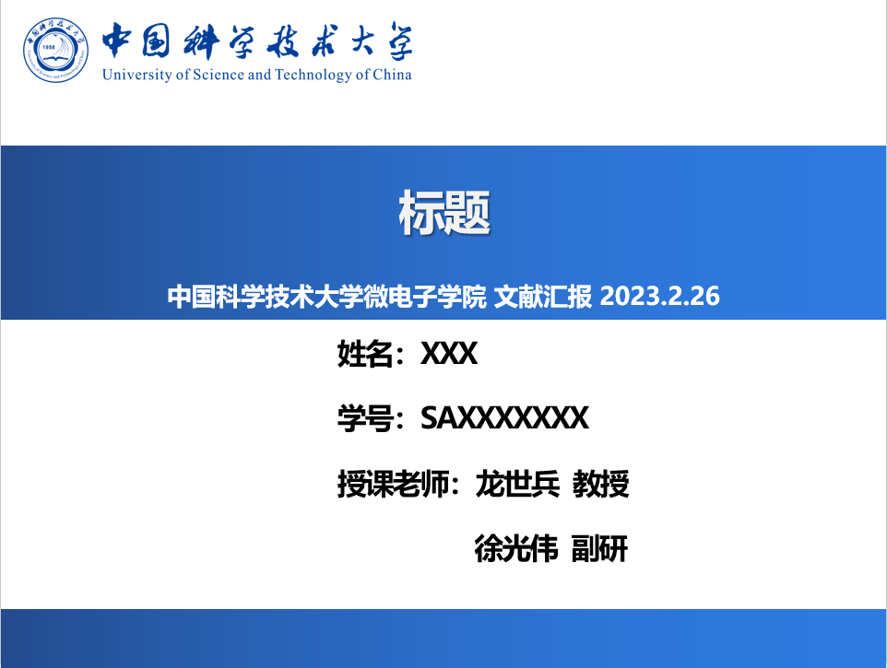
汇报PPT要求
起始页介绍文章标题，汇报人姓名，学号等信息（例如）
目录页可按照自己的讲解思路或文章标题
内容页图文并茂，不要使用全篇长文字或者只摆图不标注，合理排版，与课程内容相关的地方可标注
总结页高度概括本文的创新点及实验过程，最好可提出自己的思考
文献阅读能力为科研工作中非常重要的技能，阅读优秀的文献是了解领域研究方向，指导实验设计的关键手段。希望大家把握机会，早日熟练掌握

